Slide 1


Rozdílový termostat
Střední průmyslová škola Přerov
Autor: Matěj Merta
Školní rok: 2021/2022
Ročník: E 2019
Vedoucí : ing. Michal Rudolf

Slide 2

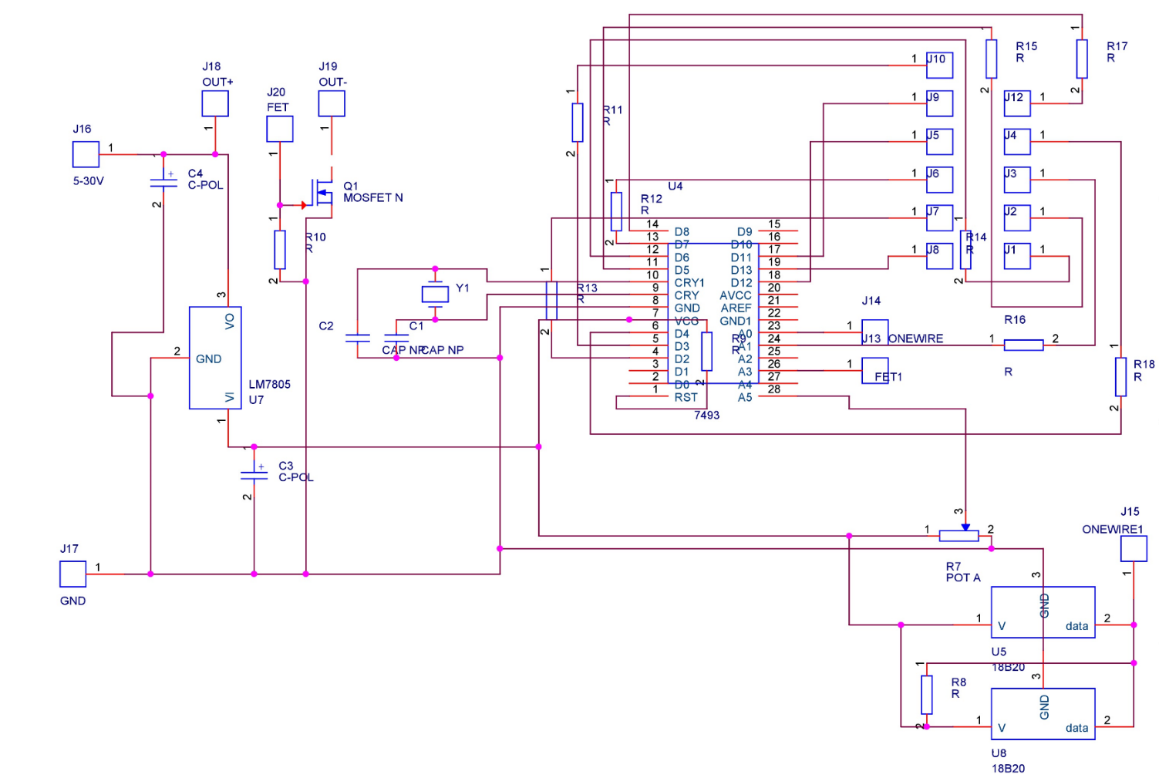
Schéma a popis zapojení
řízeno pomocí ATmega328
pracovní kmitočet 16 Mhz
LM7805
N-Mosfet
3x7seg. displej
Teplotní senzory DS18b20 (1-Wire)

Slide 3
Popis funkce zařízení
Zařízení sepne výstup pouze v případě, že je teplota okolí o 4 stupně vyšší než teplota vody a zároveň je teplota okolí menší než hodnota nastavená potenciometrem.
Vypnutí výstupu nastane v případě, že okolní teplota není alespoň o 3 stupně vyšší než teplota vody, nebo je teplota okolí větší než hodnota nastavená potenciometrem.
Displej:
-Číslo, které je zobrazováno nepřerušovaně představuje okolní teplotu.
-Číslo, které je zobrazováno přerušovaně představuje teplotu externího teplotního senzoru. (pro zjištění teploty vody)
-Číslo, které je zobrazováno bez desetinného místa. Tímto můžeme nastavit teplotní limit okolního prostředí.

Slide 4
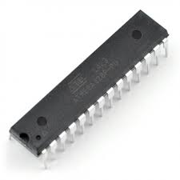
Popis významných součástek
ATmega328P
ATmega328P od firmy Atmel je 8bitový mikrokontrolér s 28piny v pouzdře DIP. ATmega328 je velmi podobný ATmega168, má ale dvojnásobnou Flash paměť a to 32kB. Mikrokontrolér má také 23 I/O pinů. Z toho 6 je možné použít jako A/D 10bitový převodník.
S externím krystalem běží až do
frekvence 20MHz.
Obsahuje i přesný interní oscilátor.
Provozní napětí je od 1,8V do 5V.

Slide 5
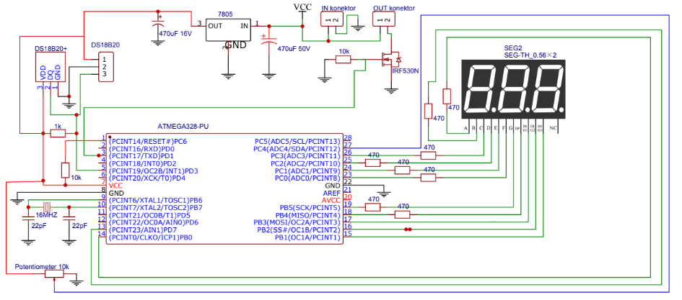
Schéma a popis zapojení
- Mozkem celého obvodu je mikrokontroler ATmega328p. O zdroj taktovacího signálu se stará křemíkový krystal Yl se zemnícími kapacitami C1 a C2.
- K mikrokontroleru jsou pomocí jednoho datového vodiče připojeny oba teplotní senzory DS18b20 (U5 a U8). Senzory komunikují pomocí protokolu OneWire.
Rezistory R11-R18 slouží k omezení proudu protékajícího jednotlivými světelnými segmenty displeje. Jiný výstupní signál z mikrokontroleru přivádí napětí na gate MOSFET tranzistoru, pomocí kterého je spínána zem na výstupu. R10 slouží jako pull-down rezistor.

Slide 6
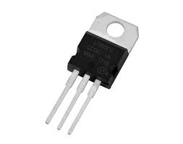
Popis významných součástek
LM7805
Jedná se o lineární napěťový regulátor s rozsahem vstupních napětí od 7 do 35 V a možným výstupním proudem až 1500 mA.
Lineární napěťové regulátory pracují na principu porovnávání žádaného (referenčního) a skutečného napětí. Jako akční prvek se používá tranzistor v zapojení emitorového sledovače. Stupeň otevření tranzistoru je řízen proudem báze, který odpovídá odchylce od požadovaného napětí.

Slide 7
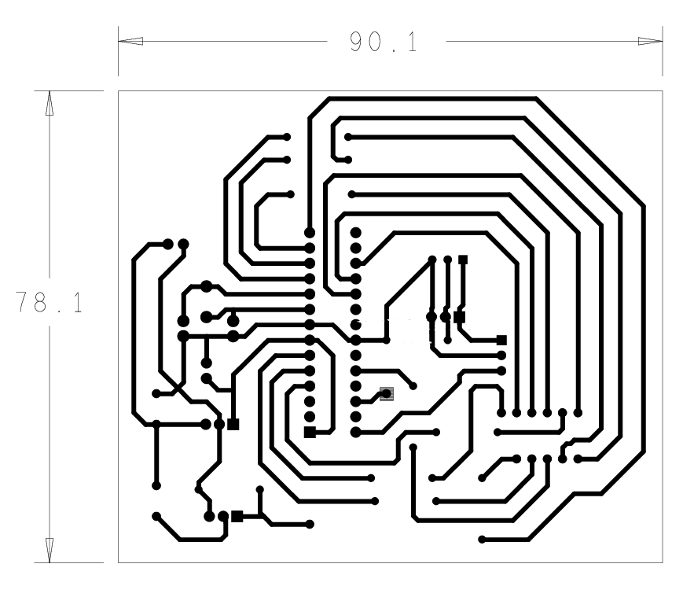
Návrh plošného spoje

Slide 8
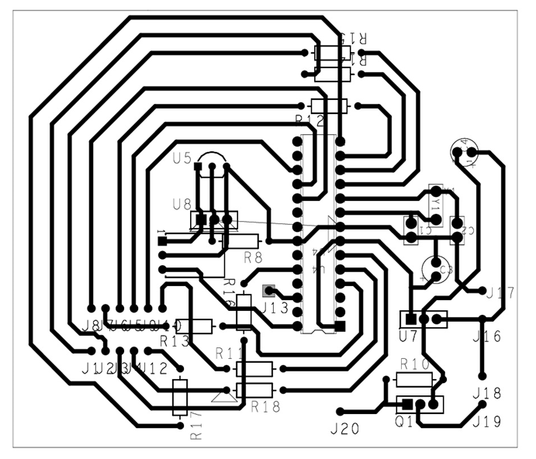
Nákres osazení desky PS

Slide 9
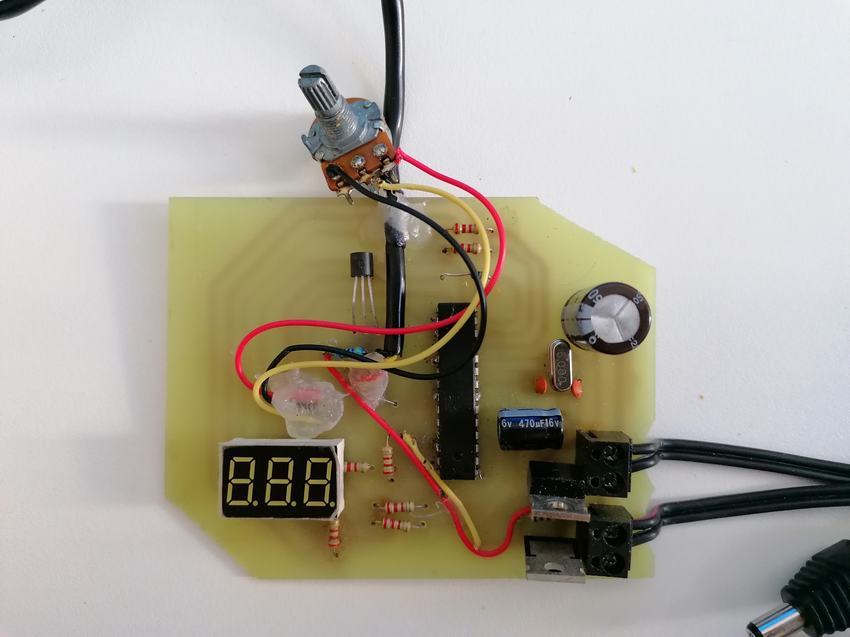
Foto hotového osazeného PS

Slide 10
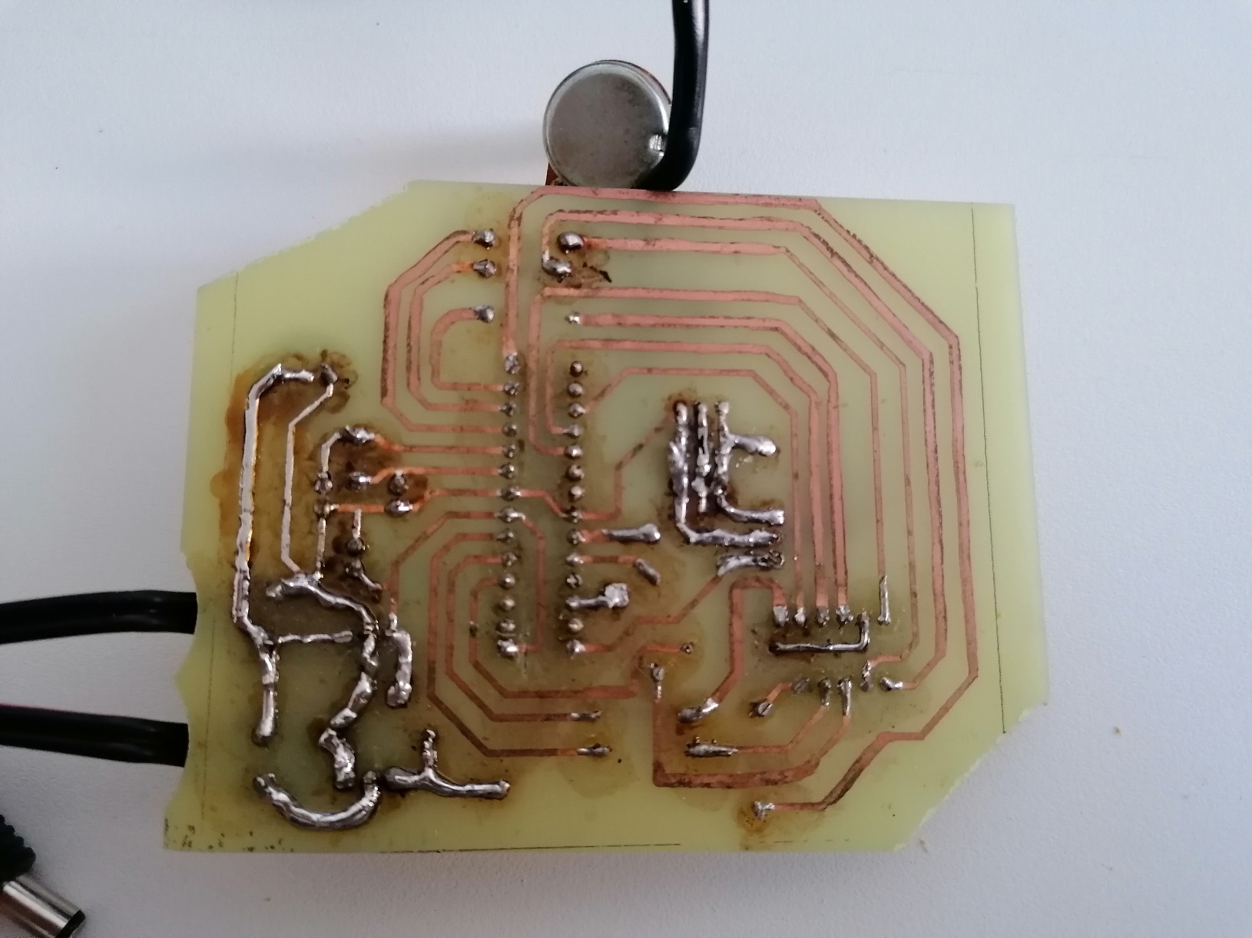
Foto hotového osazeného PS

Slide 11
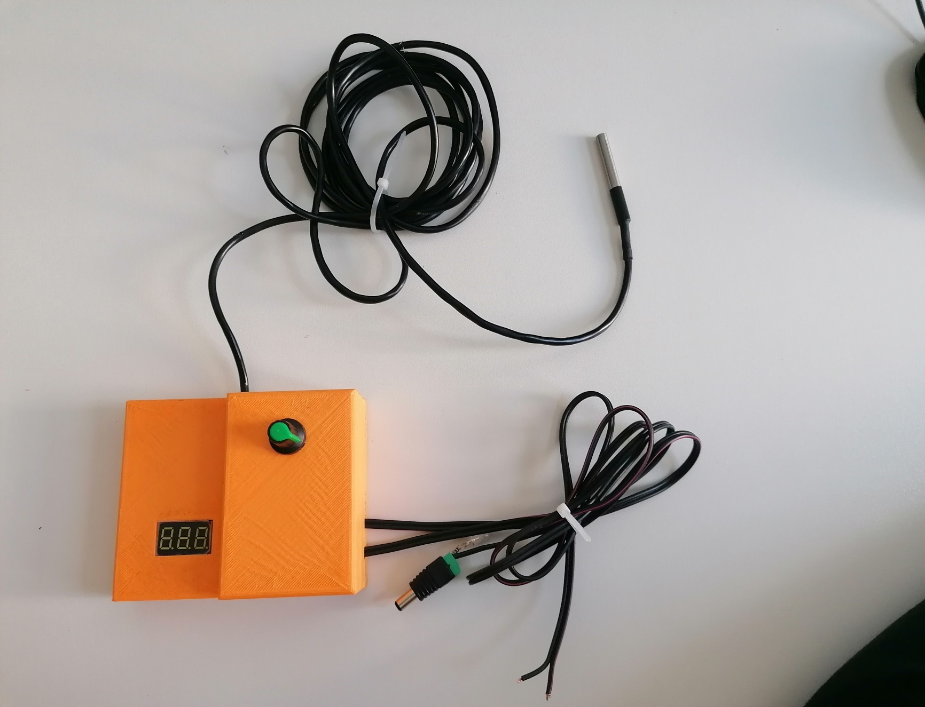
Zhodnocení využití zařízení a výrobního postupu
Výroba proběhla bez větších problémů.
Problém nastal v podstatě jen u tvorby a nahrávání programu do mikrokontroleru.
Výrobek bude pravděpodobně použit jinak, než bylo původně plánováno.
https://github.com/mema777/ROCNIKOVKA

